Slide 2
Отдел по образованию, молодежной политике и спорту администрации Хохольского муниципального района
«Реализация национального проекта
в сфере образования до 2024 года.
Муниципальный и региональные контуры проекта»
Руководитель отдела по образованию,
молодежной политике и спорту
О.Ю.Золоторева
Р.п. Хохольский 2018

Slide 3
Национальный проект в сфере образования
Указ Президента Российской Федерации №204 от 07.05.2018 года
«О национальных целях и стратегических задачах развития Российской Федерации на период до 2024 года»
Обеспечение вхождения Российской Федерации в число 10 ведущих стран мира по качеству общего образования. Обеспечение глобальной конкурентоспособности российского образования
Воспитание гармонично развитых и социально-ответственных личностей наоснове духовно-нравственных ценностей

Slide 4
Задачи в сфере образования
Внедрение на уровнях основного общего и среднего общего образования новых методов обучения и воспитания, образовательных технологий
Создание условий для раннего развития детей в возрасте до трех лет, реализация программы психолого-педагогической и консультативной помощи родителям и детям
Создание современной и безопасной цифровой образовательной среды, обеспечивающей высокое качество и доступность образования всех видов и уровней
Формирование эффективной системы выявления, поддержки и развития способностей и талантов у детей и молодежи и направленной на самоопределение и профессиональную ориентацию всех обучающихся
Внедрение национальной системы профессионального роста педагогических работников, охватывающей не менее 50 процентов учителей ОО

Slide 5
Задачи в сфере образования
Модернизация профессионального образования, в том числе посредством внедрения адаптивных, практико-ориентированных и гибких образовательных программ
Создание условий для развития наставничества, поддержки общественных инициатив и проектов, в том числе в сфере добровольчества
Формирование системы профессиональных конкурсов в целях предоставления гражданам возможностей для профессионального и карьерного роста
Формирование системы непрерывного обновления работающими гражданами своих профессиональных знаний и приобретения ими новыхпрофессиональных навыков
Увеличение не менее чем в два раза количества иностранных граждан, обучающихся в образовательных организациях высшего образования и научных организациях, а также реализация комплекса мер по трудоустройству лучших из них в Российской Федерации

Slide 6
Особенности реализации проекта
дошкольники
школьники
Учащиеся СПО
Работающие
Педработники
родители
Цифровые технологии
Коробочные решения
Автоматизация документооборота, отчетности,
бухгалтерии
Нормативно -правовой контур
Цифровизация процесса обучения с выходом
на индивидуальные траектории
Содержание
Кадры
Инфраструктура
Критерии оценки результата
Непрерывное обучение педагога онлайн

Slide 7
Мониторинговые процедуры
ГИА
ВПР,НИКО, исследования компетенции учителей
Региональные исследования
Международные исследования
ЕГЭ
ОГЭ
ВПР, НИКО, исследования компетенций учителей
РЦОИ
(технологическое
обеспечение)
ЕСОКО
ВИРО
(научно-методическое
обеспечение)
PISA, TIMMS, PIRLS, ICCS, TALIS....
МИУД,
рейтингование ОО (оценка директоров), исследования дошкольного образования

Slide 8
Государственная итоговая аттестация
предмет | 2016 год |  | 2017 год |  | 2018 год
 | Всего сдавали | Средний бал | Всего сдавали | Средний бал | Всего сдавали | Средний бал
Русский язык | 114 | 67,1 | 126 | 61,8 | 124 | 66,8
Математика БУ |  | 14,4 | 118 | 12 | 68 | 12,44
Математика ПУ | 94 | 47,4 | 96 | 41,5 | 89 | 39,8
Обществознание | 114 | 50,8 | 68 | 48,1 | 63 | 51,3
Физика | 36 | 47,6 | 35 | 46,2 | 38 | 47,1
История | 19 | 49,9 | 28 | 50,5 | 16 | 61,3
Биология | 15 | 51,4 | 21 | 56,04 | 23 | 50,1
Химия | 10 | 51,3 | 13 | 53,23 | 18 | 50,5
Литература | 7 | 57,0 | 8 | 59,2 | 5 | 55,8
География | 2 | 56,0 | 6 | 47,3 | 5 | 61,0
Английский язык | 5 | 48,0 | 4 | 70,5 | 3 | 49,3
Информатика | 0 | 0 | 1 | 51 | 3 | 42,0
Содержание
Кадры
Инфраструктура
Критерии оценки результата

Slide 9
Государственная итоговая аттестация
Не набрали минимального количества баллов
Количество выпускников без аттестатов
30 педагогов
83 % - 1КК и ВКК
16,6% - СЗД
100%
курсы повышения квалификации
Содержание
Кадры
Инфраструктура
Критерии оценки результата

Slide 10
Качество общего образования
федеральные процедуры
ВПР математика
4 класс
ВПР математика
5 класс
ВПР математика
6 класс
Низкие результаты:
МКОУ «Новогремяченская СОШ»
МКОУ «Устьевская СОШ»
Низкие результаты:
МКОУ «Гремяченская СОШ»
МКОУ «Гремяченская ООШ»
МКОУ «Устьевская СОШ»
Низкие результаты:
МКОУ «Гремяченская СОШ»

Slide 11
Качество общего образования
региональные и федеральные процедуры
Качество общего образования
федеральные процедуры
ВПР русский язык
4 класс
ВПР русский язык
5 класс
ВПР русский язык
6 класс
Низкие результаты:
МБОУ «Костенская СОШ»
Низкие результаты:
МКОУ «Староникольская СОШ»
МКОУ «ХохольскаяСОШ»
Низкие результаты:
МКОУ «Староникольская СОШ»
МКОУ «Гремяченская СОШ»

Slide 12
Национальный проект в сфере образования
Качество общего образования
региональные процедуры
МИУД
Комплексная работа5класс
МИУД
Комплексная работа 4 класс
Комплексная работа 6 класс
Комплексная работа 7 класс
Содержание
Кадры
Инфраструктура
Критерии оценки результата

Slide 13
Мониторинговые процедуры
ЕГЭ
ОГЭ
ГИА
ВПР,НИКО, исследования компетенции учителей
Региональные исследования
Международные исследования
ВПР, НИКО, исследования компетенций учителей
РЦОИ
(технологическое
обеспечение)
ЕСОКО
ВИРО
(научно-методическое
обеспечение)
PISA, TIMMS, PIRLS, ICCS, TALIS....
МИУД,
рейтингование ОО (оценка директоров), исследования дошкольного образования
Анализ, обработка и интерпретация данных
Развитие сети
Поддержка педагогов
Поддержка индивидуализации образования

Slide 14
Национальный проект в сфере образования
Современная школа
Цифровая школа
Создание единого образовательного пространства
Успех каждого ребенка
ФЕДЕРАЛЬНЫЕ ПРОЕКТЫ
Социальная активность
Современные
родители
Новые возможности
для каждого
Учитель будущего
Критерии оценки результата
Содержание
Кадры
Инфраструктура
Молодые
профессионалы

Slide 15
Федеральный проект «Современная школа»
РЕЗУЛЬТАТ
не ниже 10 места в мире - результат Российской Федерации в международном исследовании PISA (математическая, читательская и естественнонаучная грамотность);
376 тыс. новых мест создано в общеобразовательных организациях в субъектах Российской Федерации;
в 10 тыс. общеобразовательных организаций, расположенных в сельской местности и поселках городского типа, обновлена МТБ для центров коллективного пользования; технологического и гуманитарного образования;
100 % обучающихся охвачено обновленными программами, позволяющими сформировать ключевые цифровые навыки, навыки в области финансовых, общекультурных, гибких компетенций, отвечающие вызовам современности.
Обновление методик, стандарта и технологий обучения
Создание условий для освоения обучающимися отдельных предметов и образовательных модулей
Создание новых мест в общеобразовательных организациях
Содержание
Кадры
Инфраструктура
Критерии оценки результата
Осуществление подготовки педагогических кадров по обновленным программам повышения квалификации

Slide 16
Обеспечение вхождения Российской Федерации в число 10 ведущих стран миоа по качеству общего образования
Индекс уровня образования в странах мира
Новая Зеландия
Австралия
Германия
1
2
3
4
5
34
188
Дания
Норвегия
Россия
Рейтинг эффективность национальных систем образования группы Пирсон
Новая Зеландия
Австралия
Германия
1
2
3
4
5
34
188
Содержание
Кадры
Инфраструктура
Критерии оценки результата
Дания
Норвегия
Россия

Slide 17
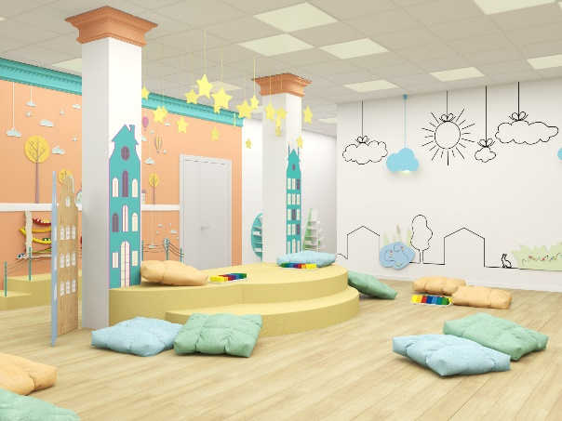
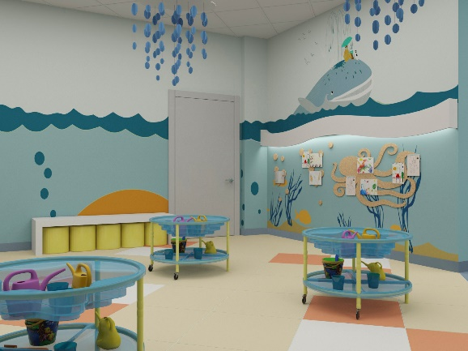
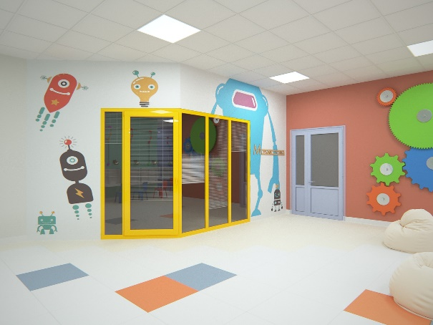
Развитие дошкольного образования
ЯСЕЛЬНЫЕ ГРУППЫ
Численность воспитанников от 3 до 7 лет
МБДОУ ЦРР Д\С «ТЕРЕМОК»
МБДОУ ЦРР Д\С «РОДНИЧОК»
МКОУ «УСТЬЕВСКАЯ СОШ»
164500,1 тыс. руб.
МКОУ «ГРЕМЯЧЕНСКАЯ ООШ»
Создана развивающая предметно-пространственная среда
Содержание
Кадры
Инфраструктура
Критерии оценки результата

Slide 18
Задачи дошкольного образования
Создание трансформируемой, многофункциональной и доступной развивающей предметно-пространственной среды
Прослеживается тенденция реализации содержания образования, не в полной мере соответствующего ФГОС
ЗАДАЧИ
Внедрение вариативных программ в образовательный процесс детского сада
Отмечается отсутствие применения эффективных технологий организации образовательного процесса
Организация сетевого взаимодействия дошкольного учреждения с учреждениями дополнительного образования
Активизация деятельности консультативных пунктов для оказания квалифицированной консультативной помощи
Низкий уровень персонализации и индивидуального подхода в процессе организации режимных моментов
Обеспечение индивидуализации и персонализации ребенка
Наблюдается тенденция к неэффективной организации функциональных пространств для детской деятельности
Содержание
Кадры
Инфраструктура
Критерии оценки результата
Включение родителей в образовательную деятельность дошкольного учреждения
Участие дошкольных учреждений в конкурсе инновационных проектов, трансляцИЯ инновационных педагогических технологий.
низкий уровень включенности родителей в образовательную деятельность

Slide 19
Муниципальный контур проекта «Современная школа»
13 общеобразовательных учреждений
Пристройка
к зданию
МКОУ «Гремяченская СОШ»
1 смена
92 % общеобразовательных учреждений соответствуют современным требованиям
Численность обучающихся
Содержание
Кадры
Инфраструктура
Критерии оценки результата

Slide 20
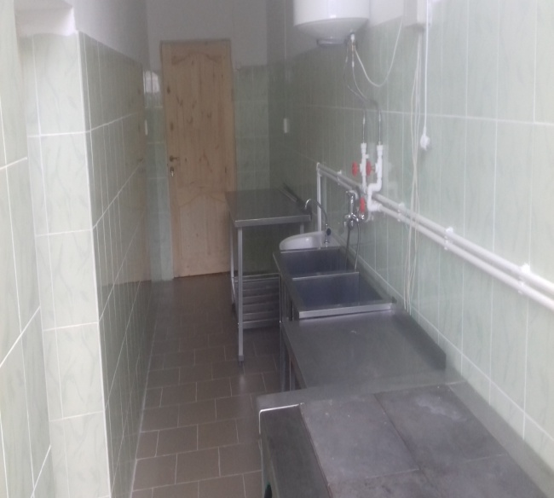
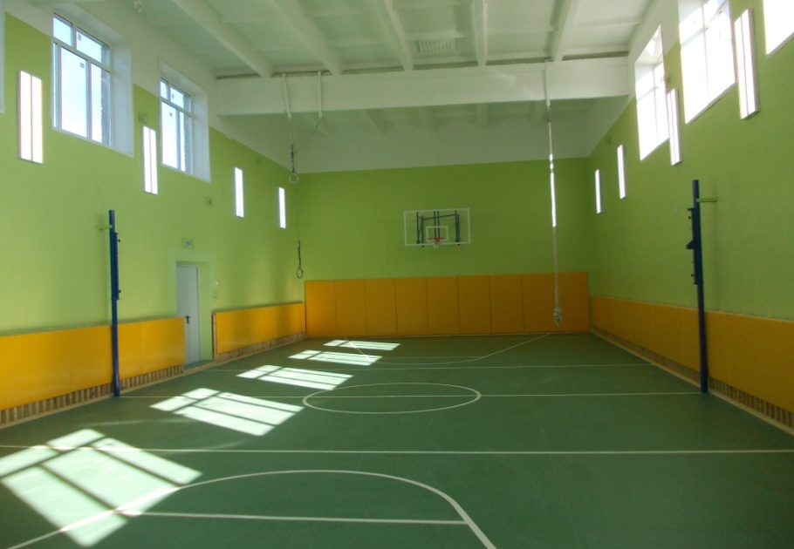
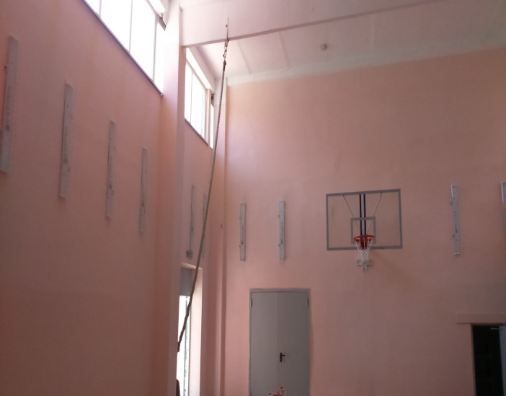
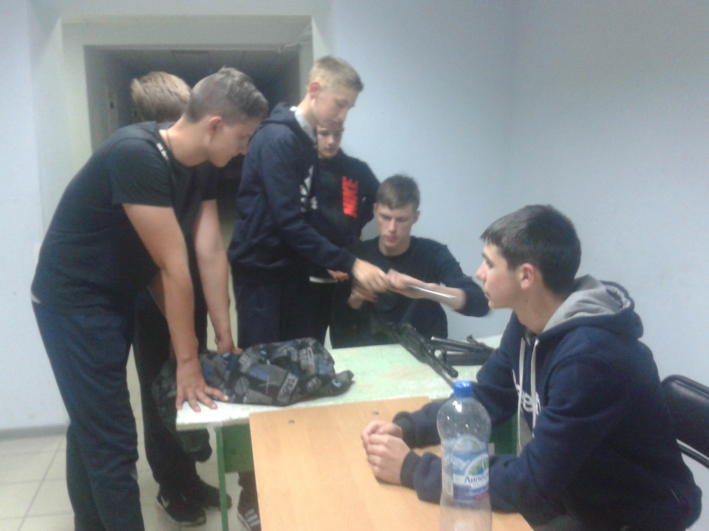
Реализация федеральных и региональных программ
Федеральная программа «Создание в общеобразовательных организациях расположенных в сельской местности
условий для занятий физической культурой
и спортом»
ГП ВО «Развитие образования»
Орловская СОШ – 1000,0 тыс. руб.
Яблоченская СОШ – 2500,0 тыс. руб.
Устьевская СОШ – 1800,0 тыс. руб.

Slide 21
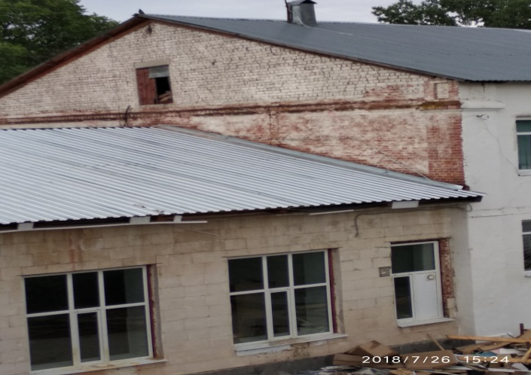
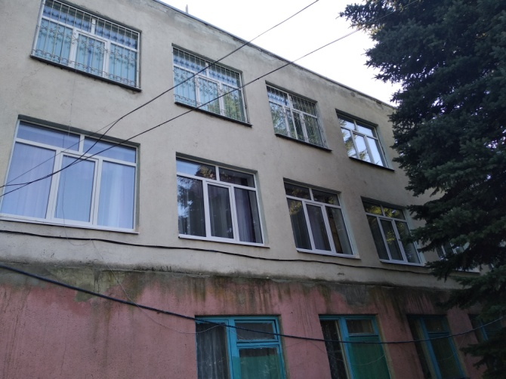
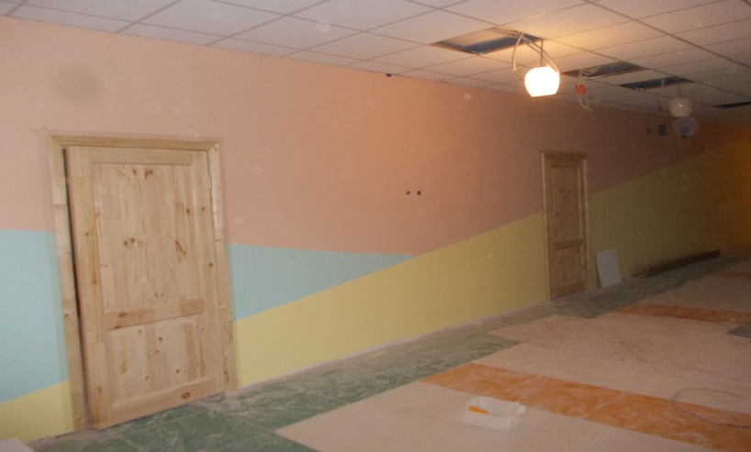
Реализация федеральных и региональных программ
ГП ВО «Развитие образования» с привлечением внебюджетных средств
Устьевская СОШ – 1000,0
Орловская СОШ – 1600,0
Новогремяченская СОШ – 600,0
Костенская СОШ – 500,0
Староникольская СОШ – 300,0

Slide 22
Модель сетевого взаимодействия
МКОУ Орловская СОШ
МКОУ Устьевская СОШ
МБОУ Костенская СОШ
МКОУ Оськинская ООШ
МКОУ Староникольская СОШ
МБОУ
«Хохольский лицей»
МКОУ Яблоченская СОШ
Центр образования проектной и исследовательской деятельности (структурное подразделение)
Совет центра проектной и исследовательской деятельности
Секция технических направлений
Секция общественных наук
Секция естественнонаучного направления
Секция гуманитарного направления
Военно-спортивная секция
Основы проектной деятельности НОО
Научные общества учащихся в образовательных учреждениях
Научно-практические конференции, семинары, олимпиады, выставки…

Slide 23
Муниципальный контур проекта «Современная школа»
НАКОПЛЕН ОПЫТ
В технологиях организации процесса обучения
Отработка современных технологий обучения (виртуальная и дополненная реальность)
- сетевой учебный план
- нелинейное расписание
- формы занятий отличные от урочной
- модульное обучение
В технологиях обучения
Отработка инновационных моделей реализации предмета «Технология» (Модель ранней профориентации)
- тьюторские технологии
- проектно-исследовательские технологии
задачи
В модеризации содержания
- предметные и надпредметные модули и курсы
- интегрированные модули и курсы
Содержание
Кадры
Инфраструктура
Критерии оценки результата
Отработка моделей профильного обучения («Инженерный класс», «Мед. класс», «Пед. Класс», «Агро. Класс» и тд.)
В создании современной образовательной среды
ИБЦ
студии (фото, теле, звук)
- лаборатории и центры (исследовательские, 3D– моделирования, робототехники)

Slide 24
Муниципальный контур проекта «Современная школа»
7-8 класс
1 этап. От практики к изучению профессиональных предметов (химия, биология, практика на приусадебном участке).
МБОУ «Костенская СОШ»
2 этап. Профориентирование по направлению агрохимия (лабораторный практикум) , сельскохозяйственные работы ( взаимодействие с районными КФХ и ИП ). Получение практических навыков на районных предприятиях и на базе школы. Поступление в ССУЗы после 9 класса по профилю.
9-10
класс
Гремяченская СОШ
Устьевская СОШ
11 класс
3 этап. Заключительный. Возможность поступления в ВУЗы по целевым направлениям (химические, агрохимические, сельско-хозяйственные , агрономические и тд. Получение водительских удостоверений «тракториста». Получение практических навыков на районных предприятиях.

Slide 25
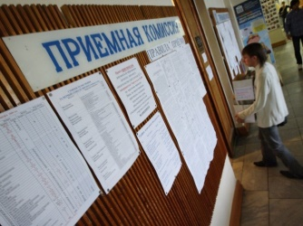
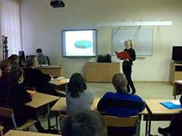
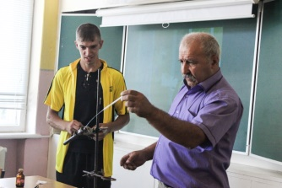
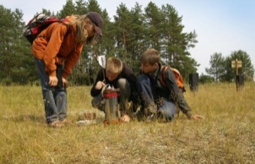
Механизм реализации агрохимитеха
Конференции районного, областного и Всероссийского уровня, олимпиады Всероссийского уровня
Поступление по целевым направлениям
Организация практики на КФК
Организация опытного участка
Получение водительского
удостоверения «Тракториста»
Организация агрохимических
лабораторий
Совместные исследования с крупными районными предприятиями, выход на Всероссийский уровень
Летние практические школы ( полевые работы, создание опытного участка совместно со школой и КФХ)
Семинары для учителей

Slide 26
Федеральный проект «Цифровая школа»
РЕЗУЛЬТАТ
Утверждение Стандарта цифровой школы
не ниже 10 места в мире - результат Российской Федерации в международном исследовании PISA (математическая, читательская и естественнонаучная грамотность);
376 тыс. новых мест создано в общеобразовательных организациях в субъектах Российской Федерации;
в 10 тыс. общеобразовательных организаций, расположенных в сельской местности и поселках городского типа, обновлена МТБ для центров коллективного пользования; технологического и гуманитарного образования;
100 % обучающихся охвачено обновленными программами, позволяющими сформировать ключевые цифровые навыки, навыки в области финансовых, общекультурных, гибких компетенций, отвечающие вызовам современности.
Утверждение Стандарта создания и функционирования, информационного наполнения сайтов и информационных систем ОО
Включение вопросов цифровизации образования в образовательные программы подготовки административно-управленческих и педагогических кадров
Создание и функционирование единой информационной системы «Цифровая школа»
Создание системы развития онлайн образования
Содержание
Кадры
Инфраструктура
Критерии оценки результата
Обеспечение Интернет соединения в каждую ОО с минимальной скоростью соединения 10 Мбит/с
Интегрирование в процесс преподавания отдельных предметов современных технологий, в том числе виртуальной и дополненной реальности

Slide 27
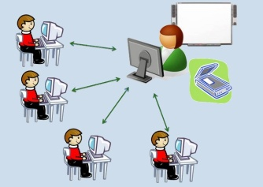
Региональный контур проекта «Цифровая школа»
НОВЫЕ ВОЗМОЖНОСТИ
НОВЫЕ УСЛОВИЯ
Он-лайн обучение
- технологическая поддержка
сетевой формы реализации ООП (школы с низкими результатами)
- замещение «скрытых» вакансий посредством дистанционного обучения
- расширение доступности дополнительного образования для сельских детей посредством дистанционного обучения
- возможность инновационной проработки механизмов внедрения технологий виртуальной и дополненной реальности...
- доступ к электронным системам оценки качества для всех ОО
- технологическое обеспечение организационно-методического сопровождения ОО и педагогов (личные кабинеты, сообщества, система ПК, вебинары...)
- обеспечение новых форматов управления
ИНТЕРНЕТ
50-100Мбит/с
Система ВКС
Электронное и смешанное обучение
Система ИБЦ
Электронный документооборот
IP-телефония
Содержание
Кадры
Инфраструктура
Критерии оценки результата
Видеонаблюдение
Корпоративная сеть

Slide 28
Муниципальный контур проекта «Цифровая школа»
Хохольский лицей
Содержание
Кадры
Инфраструктура
Критерии оценки результата

Slide 29
Федеральный проект «Успех каждого ребенка»
РЕЗУЛЬТАТ
Реализация образовательных программ основного общего и среднего общего образования в сетевой форме
80% детей в возрасте от 5 до 18 лет охвачены дополнительным образованием
225 детских технопарков «Кванториум» и 900 тыс. новых ученико-мест дополнительного образования
во всех регионах функционируют региональные центры выявления и поддержки детей, проявивших выдающиеся способности.
Создание сети центров цифрового образования «IT-cube»
Реализация проекта ранней профессиональной ориентации учащихся 6-11 классов общеобразовательных организаций «Билет в будущее»
Проведение открытых онлайн уроков «Проектория», направленных на раннюю профориентацию детей
Создание сети детских технопарков «Кванториум»
Содержание
Кадры
Инфраструктура
Критерии оценки результата
Работа детских общественных объединений
Обеспечение доступности дополнительного образования обучающимся с инвалидностью и ОВЗ до уровня 70 % от общего числа детей указанной категории

Slide 30
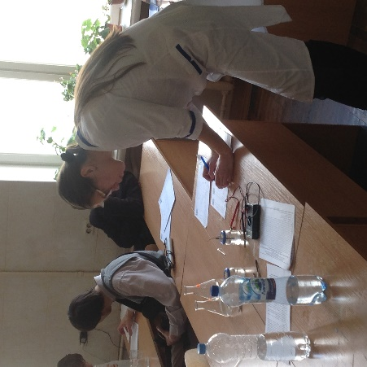
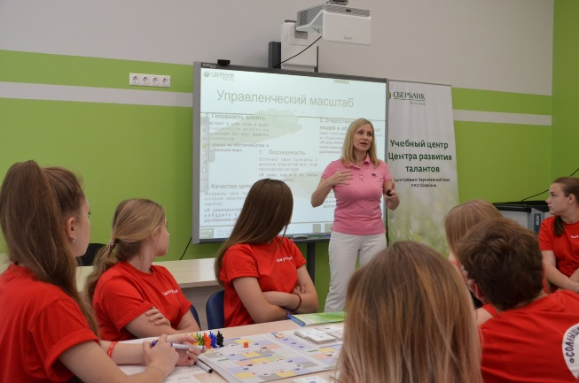
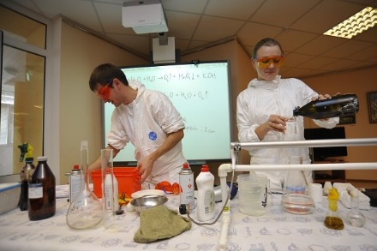
Региональный контур проекта «Успех каждого ребенка»

Slide 31
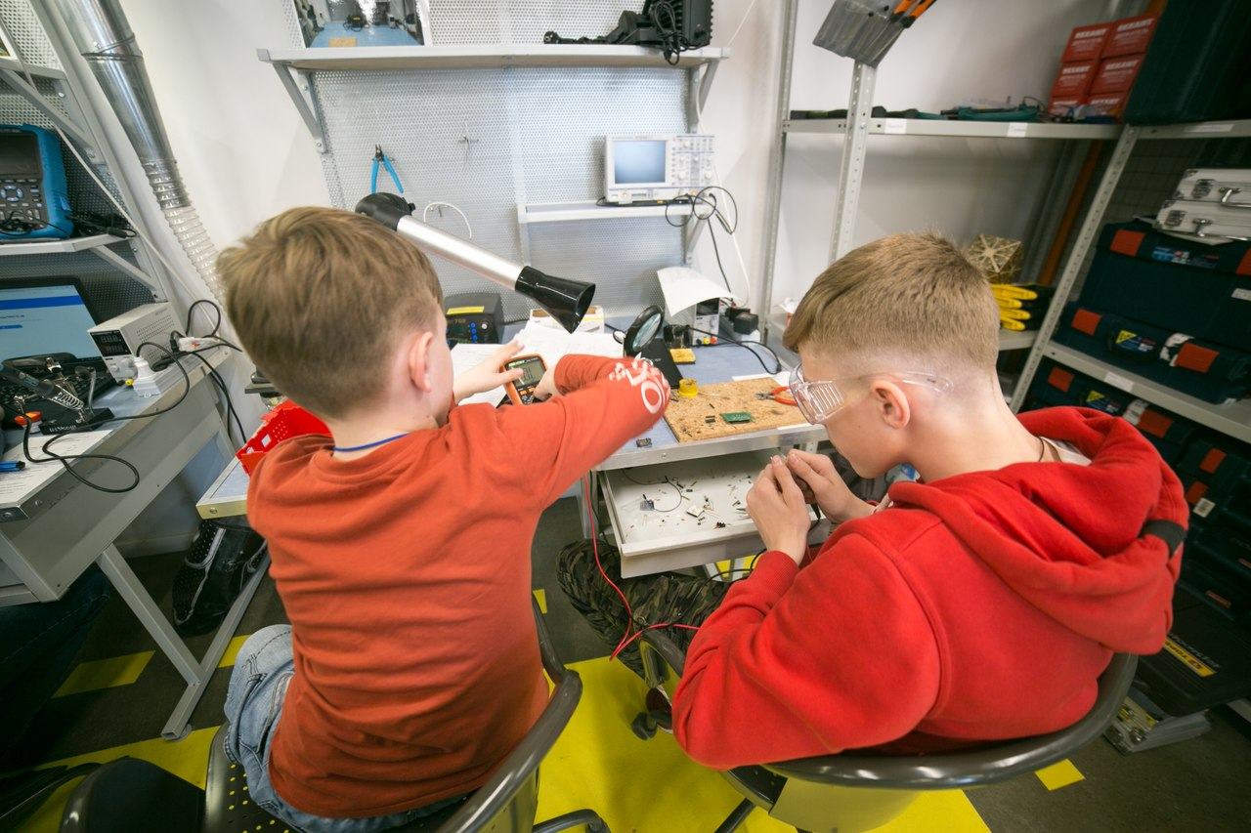
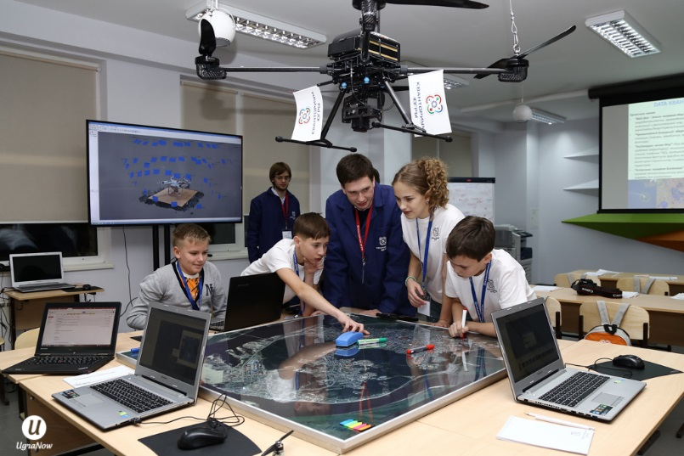
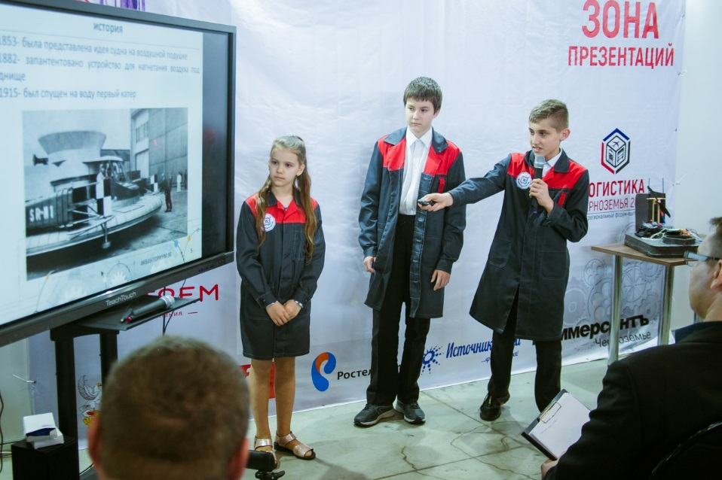
Региональный контур проекта «Успех каждого ребенка»

Slide 32
Проект «Доступное дополнительно образование для детей Хохольского района»
Муниципальный опорный центр
Навигатор дополнительного образования
ПОКАЗАТЕЛИ РЕАЛИЗАЦИИ ПРИОРИТЕТНОГО ПРОЕКТА
ПОКАЗАТЕЛЬ | ГОД
 | 2016 | 2020
Доля детей в возрасте от 5 до 18, охваченных дополнительным образованием (в % о общего количества детей в регионе) | 73 | 75
Доля детей в возрасте от 5 до 18, охваченных дополнительным общеразвивающими программами технической и естественно – научной направленности | 7,8 | 20
Доля детей в возрасте от 5 до 18,охваченных дополнительным образованием в сельской местности (в % о общего количества детей в регионе) | 36,6 | 38
Содержание
Кадры
Инфраструктура
Критерии оценки результата

Slide 33
Национальный проект в сфере образования
Муниципальный контур проекта «Успех каждого ребенка»
Система конкурсов, олимпиад, соревнований (система выявления)
итоги 2017-2018 годы
Артек, Сириус
12
Международный
45
Всероссийский
29
Центр по работе с одаренными детьми «Репное»
37
Центр по работе с одаренными детьми «Репное»
37
Центр по работе с одаренными детьми «Репное»
37
Региональный
Победители и призеры
136
Муниципальный координатор
Муниципальный
Победители и призеры
465
Критерии оценки результата
Уровень ОО
Победители и призеры
946
Педагоги ОО
обучающиеся
Индивидуальный маршрут

Slide 34
Федеральный проект «Современный родитель»
РЕЗУЛЬТАТ
Разработка методических материалов для педагогических работников и родителей по вопросам прав детей, семейного права, экономики семьи, этики и психологии семейных и детско-родительских отношений, основам семейного уклада__
760 консультационных центров методической, психолого-педагогической, диагностической и консультативной помощи родителям (по 9 центров в каждом субъекте Российской Федерации);
40 % детей, родители которых вовлечены в учебно-воспитательную и организационную деятельность образовательных организаций.
Создание родительских клубов, как центров формирования и развития родительских компетенций, взаимодействия и поддержки, в том числе по вопросам , раннего развития детей в возрасте до трех лет
Создание консультативных центров методической, психолого-педагогической, медико-социальной, диагностической и консультативной помощи (включая службу ранней коррекционной помощи) образовательным организациям и родителям
Содержание
Кадры
Инфраструктура
Критерии оценки результата
Разработка и реализация комплекса обучающих модулей для родителей детей-инвалидов по вопросам здоровья, развития, коррекции, обучения и воспитания

Slide 35
Муниципальный контур проекта «Современный родитель»
Клуб для родителей, воспитывающих детей- инвалидов и ОВЗ
Консультационный центры для родителей
Единый сайт для родителей
ТМПК,
в ОО ПМПк
Центр развития образования
Содержание
Кадры
Инфраструктура
Критерии оценки результата

Slide 36
Федеральный проект «Учитель будущего»
РЕЗУЛЬТАТ
Утверждение стандарта функционирования Центра непрерывного развития профессионального мастерства работников системы образования
Формирование бесплатных дистанционных программ повышения квалификации педагогических и иных работников образовательных организаций
50 % учителей общеобразовательных организаций вовлечены в национальную систему профессионального роста педагогических работников
во всех регионах
функционируют центры непрерывного развития и аккредитационные центры профессионального мастерства для работников системы образования
Нормативное закрепление уровней профессионального роста учителей и руководителей образовательных организаций
Внедрение методики аттестации руководителей общеобразовательных организаций
Создание условий для привлечения в образовательные организации выпускников непедагогических образовательных организаций высшего образования
Содержание
Кадры
Инфраструктура
Критерии оценки результата
Проведение конкурсов профессионального мастерства
педагогов
Разработка и внедрение модели единых оценочных требований и стандартов

Slide 37
Система учительского роста
Ведущий учитель
(учитель наставник)
Общественная оценка,
включая учет мнения выпускников и родителей обучающихся
Вертикальная карьера учителя
Старший учитель
(учитель методист)
ВКК
С нарастающим
функционалом
Показатели внутреннего мониторинга
Учитель
1 КК
ВКК
Профессиональные конкурсы
Тестирование по предметным, методическим, психолого-педагогическим и коммуникативным компетенциям
Горизонтальная карьера учителя
Аттестационная комиссия
ИОМ
педагога
Банк программ ПК
Результат
Программа семинаров, конференций…
Реестр профконкурсов……
Профессиональные дефицита

Slide 38
Федеральные проекты в сфере профессионального образования
«Молодые профессионалы»
РЕЗУЛЬТАТ
Формирование и утверждение с участием работодателей целевой модели развития региональной системы СПО
Создано не менее 100 центров опережающей профессиональной подготовки и 5000 лабораторий;
Не менее 50% ПОО проводят ГИА в форме демоэкзамена;
Не менее 15 тыс. преподавателей (мастеров производственного обучения), 30 тыс. экспертов прошли обучение для проведения демоэкзамена;
Формирование инфраструктуры и обновление материальнотехнической базы для сдачи демонстрационного экзамена
Создание центров опережающей профессиональной подготовки и популяризации рабочих профессий с учетом утвержденных стандартов (целевых моделей) Ворлдскиллс
Обновление требований к профессиональным образовательным программам по перечню ТОП-50
Повышение квалификации преподавателей и мастеров производственного обучения
Проведение Мирового и Европейского чемпионатов по профессиональному мастерству по стандартам Ворлдскиллс в 2019 г., 2022 г.
«Новые возможности для каждого»
Содержание
Кадры
Инфраструктура
Критерии оценки результата
Утверждение стандарта создания и функционирования центров опережающего дополнительного профессионального образования на базе действующей сети образовательных организаций
Создано не менее 250 центров опережающего дополнительного профессионального образования взрослых к 2024 году
Доля работающих граждан в возрасте старше 25лет, прошедших обучение, составляет не менее 40% к 2024 году
Разработка и внедрение модульных образовательных программ дополнительного профессионального образования, в т.ч. по направлениям цифровой экономики
Создание информационного портала о деятельности ЦОДПО и единого национального реестра профессиональных конкурсов

Slide 39
Федеральный проект «Социальная активность»
Актуализация действующей нормативно-правовой базы
РЕЗУЛЬТАТ
Разработка целевой модели развития наставничества
Разработка стандарта (целевой модели) функционирования отрядов поддержки добровольчества в образовательных организациях
Более 60 % образовательных организаций охвачены деятельностью добровольческих объединений (сообществ)
Разработка стандарта (целевой модели) функционирования объединений полезного действия по популяризации здорового образа жизни на базе образовательных организаций
Создание единой информационной платформы коммуникационного и содержательного взаимодействия для отрядов и полезного действия по популяризации здорового образа жизни в образовательных организациях
Содержание
Кадры
Инфраструктура
Критерии оценки результата
Разработка образовательных программ подготовки (переподготовки) специалистов по работе в сфере добровольчества и технологиям работы с волонтерами в ОО

Slide 40
Муниципальный контур «Социальная активность»
18 волонтерских объединений
Патриотическое
Здоровый образ жизни
Благоустройство
Профилактика ДТП
Организация досуга
НАПРАВЛЕНИЯ
271 волонтер
Содержание
Кадры
Инфраструктура
Критерии оценки результата

Slide 41
Проект «Создание единого образовательного пространства»
Цель: формирование эффективных механизмов управления в системе образования, чтобы обеспечить глобальную конкурентоспособность российского образования
Основные модели управления системой образования
01 передача полномочий управления, включая имущество ОО
7 пилотов
03 Сохранение полномочий управления за муниципалитетом, но заключение соглашений между субъектом РФ и муниципалитетом
8 пилотов
02 передача полномочий управления, без передачи имущество
ОО 5 пилотов
Воронежская область
Содержание
Кадры
Инфраструктура
Критерии оценки результата

Slide 42
Региональный контур проекта «Создание единого образовательного пространства»

Slide 43
Национальный проект в сфере образования
Воспитание гармонично развитой и социально ответственной личности на основе духовно-нравственных ценностей
лицей
Обеспечение конкурентоспособного качества образования
Формирование компетенций 21 века

Slide 44
СПАСИБО ЗА ВНИМАНИЕ !

